Slide 1
AR SlopeRace
20221122 최예진 20221996 신예솔
20222044 정진용
지도교수: 이정

Slide 2
목차
최종 구현 목표
기능 구현 및 시연
구현한 주요 기능
영상에서 확인된 문제점
문제 해결 및 개선 과정
진척사항
향후 발전 방향
마일스톤

Slide 3
최종 구현 목표
HMD: Head Mounted Display
가상의 트랙에서 진행하는 2인 증강현실(AR) 레이싱 게임
AR *HMD 장비 사용
HoloLens 2
현실 물체의 위치와 높이 정보를 인식 → 가상의 트랙 생성

Slide 4
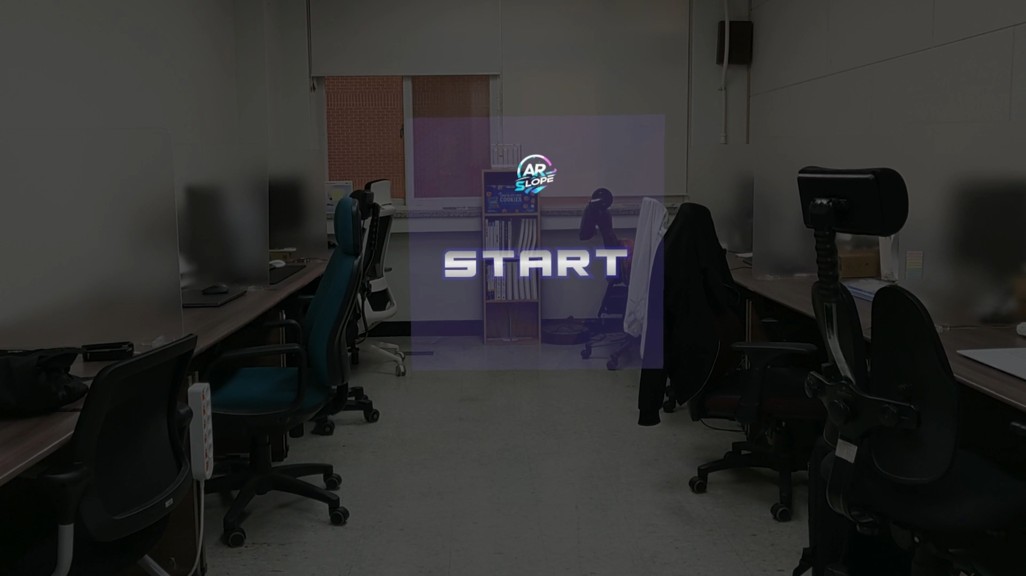
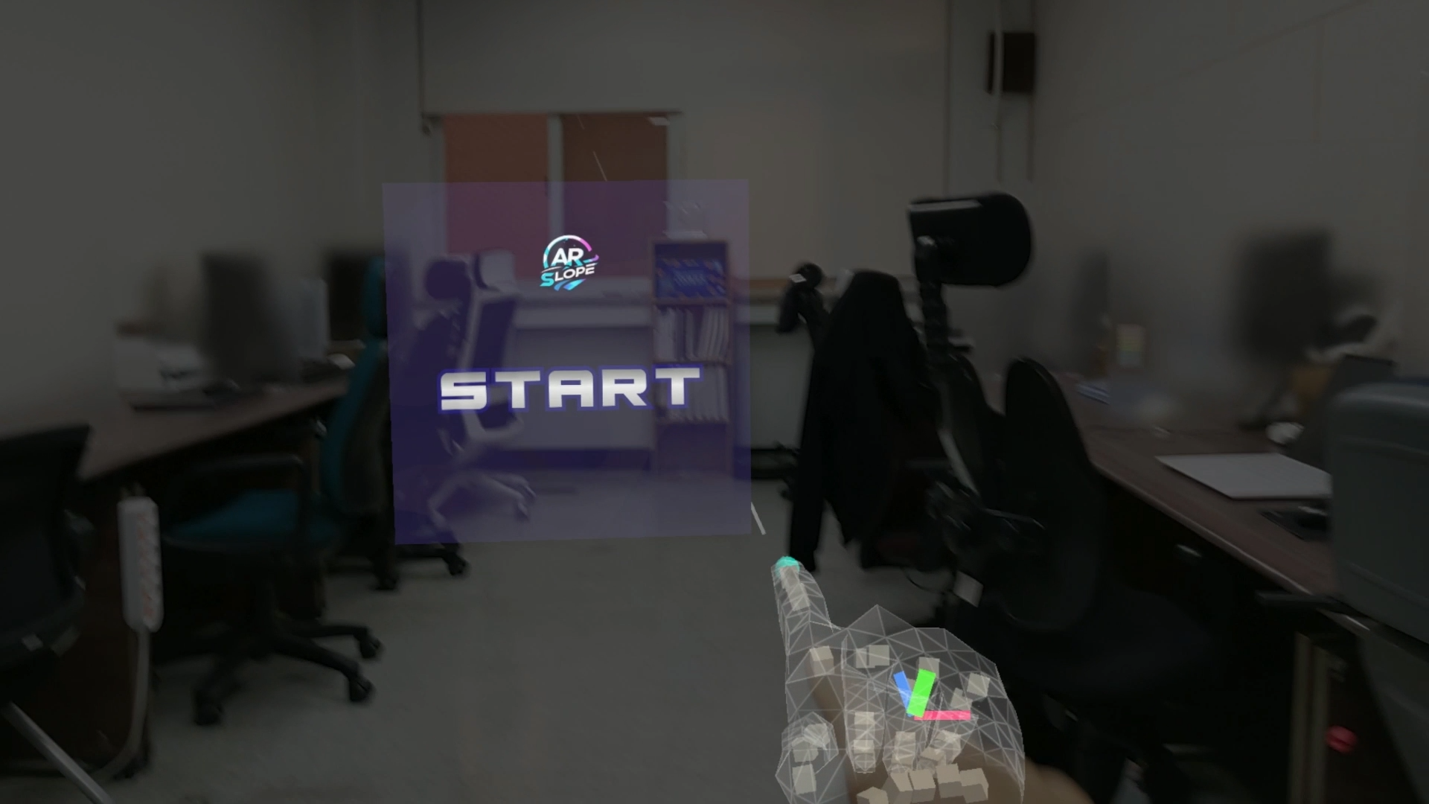
기능 구현 및 시연

Slide 5
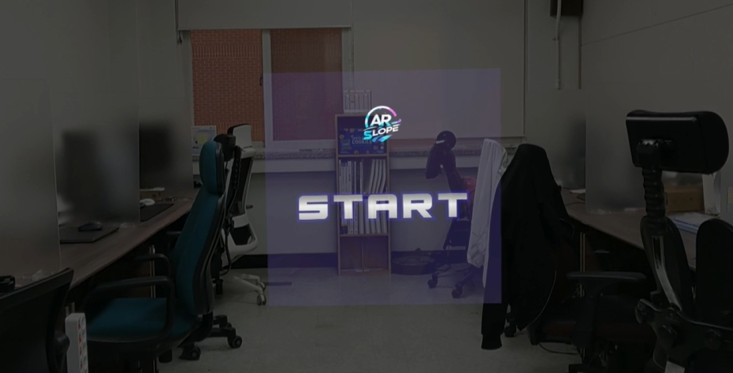
기능 구현 및 시연
동작 과정
Start 버튼 누르면 게임 시작

Slide 6
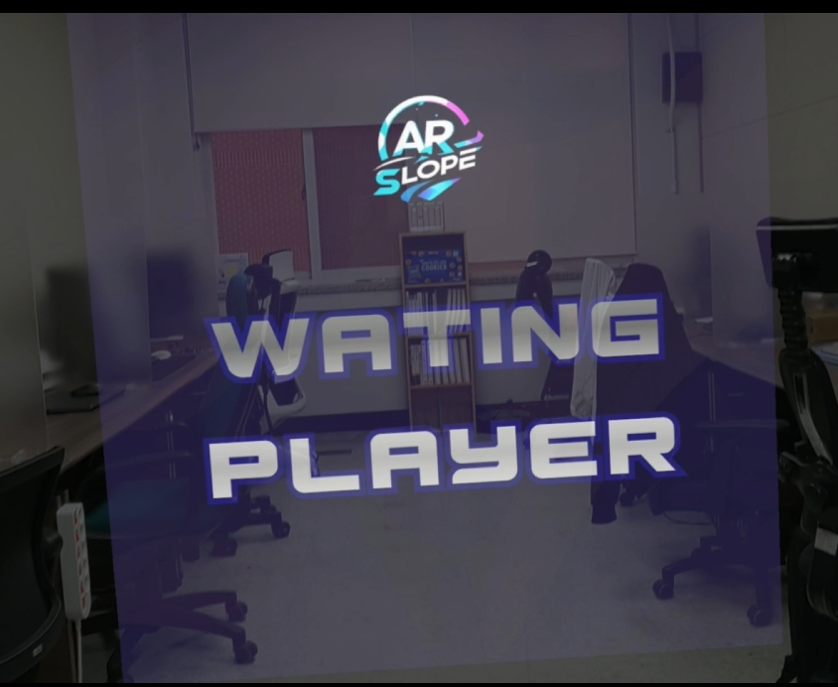
기능 구현 및 시연
동작 과정
멀티플레이 방에 혼자 있는 경우 플레이어 대기 UI 표기
이미지 오타 수정 완료

Slide 7
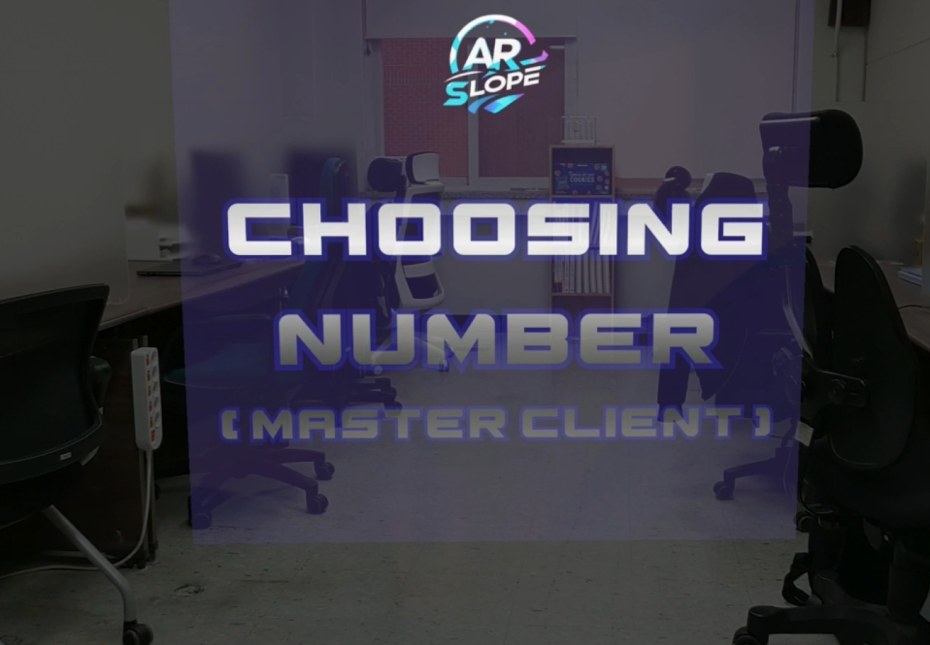
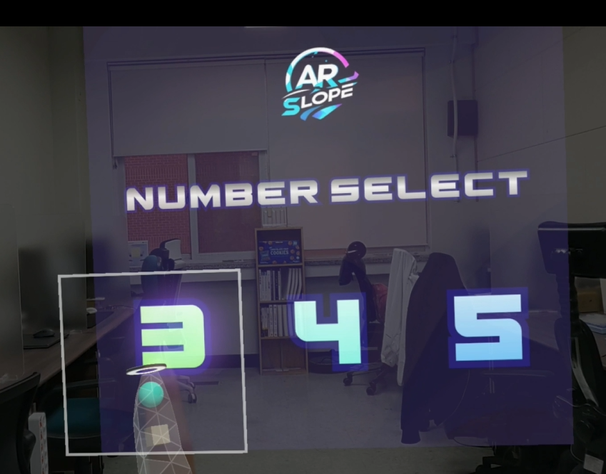
기능 구현 및 시연
동작 과정
다른 플레이어가 접속한 경우 몇 개의 물체를 선택할 것인지 선택
Player1(Master)
Player2

Slide 8
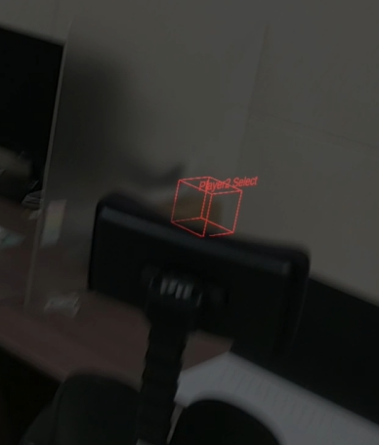
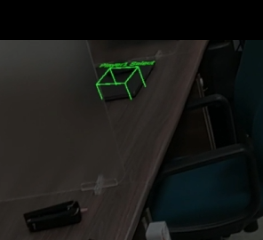
기능 구현 및 시연
동작 과정
플레이어가 번갈아 가며 물체 선택
이전 단계에서 선택한 물체 개수만큼 선택한 경우 레이싱 트랙 생성
평면 인식 후 실제 물체를 선택할 수 있게 변경 예정
내가 선택한 물체: 초록색
다른 플레이어가 선택한 물체: 빨간색

Slide 9
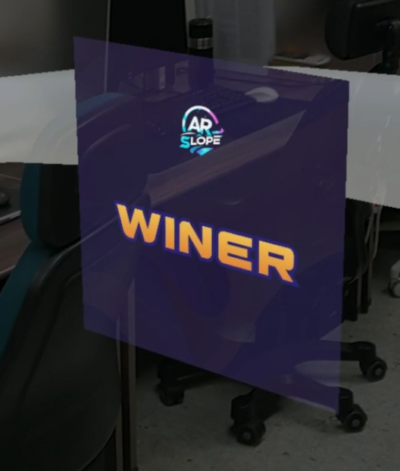
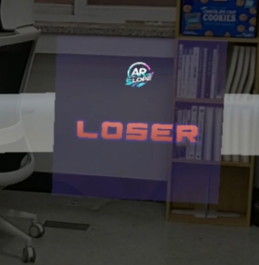
기능 구현 및 시연
동작 과정
일정 바퀴를 돌면 게임이 종료되며 승리자, 패배자 UI 표기
이미지 오타 수정 완료

Slide 10
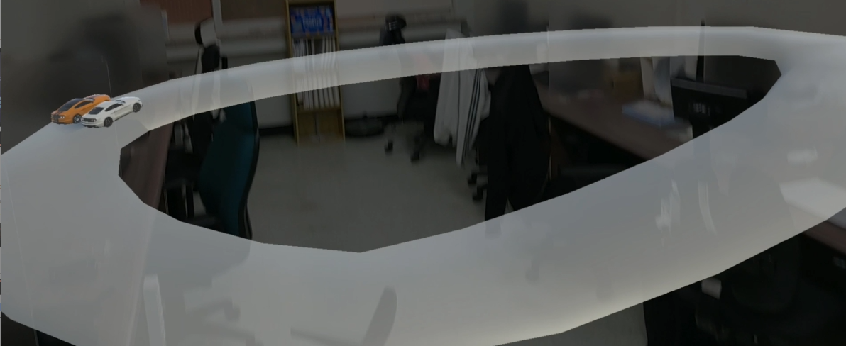
기능 구현 및 시연

Slide 11
문제 해결 및 개선 과정

Slide 12
진척사항
구현된 기능
레이싱 카 조작 및 리스폰
UI 이미지 적용
게임 종료
아이템 생성
이후 구현 예정인 기능
아이템 사용 및 효과
평면 인식
사운드 및 이펙트 추가

Slide 13
향후 발전 방향

Slide 14
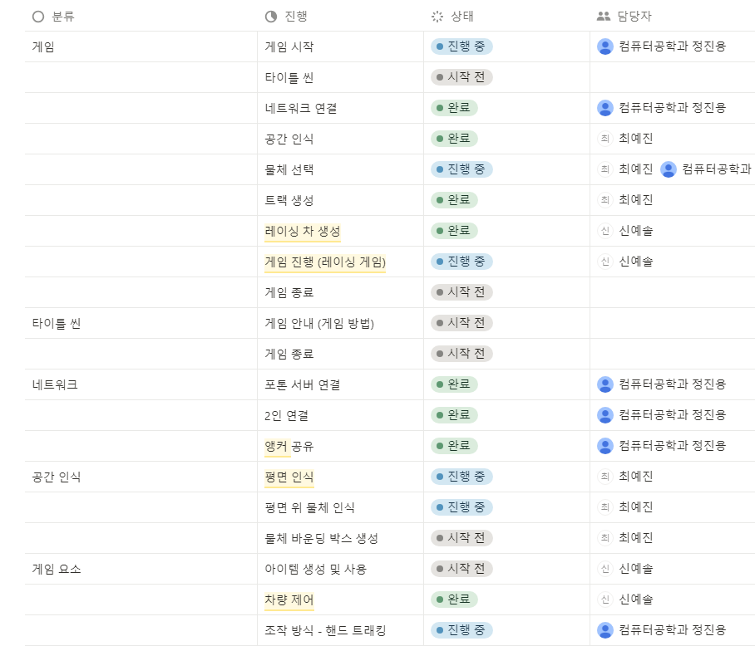
마일스톤

Slide 15



